Slide 1

Jak mierzyć efektywność nauczania przedmiotu?
czyli skąd wiemy, że uczeń się uczy?
WARSZAWA 5 czerwca 2025

Slide 2

Czym jest mierzenie efektywności nauczania przedmiotu, czyli gdzie jest istota?
Mierzenie efektywności nauczania przedmiotu polega na ocenie, w jakim stopniu proces dydaktyczny (czyli sposób nauczania) przyczynia się do osiągnięcia zamierzonych celów edukacyjnych przez uczniów. W praktyce to sprawdzenie, czy uczniowie:
Opanowali wiedzę i umiejętności przewidziane w podstawie programowej danego przedmiotu.
Rozwijają kompetencje (np. myślenie krytyczne, współpracę, rozwiązywanie problemów), które są celem edukacji.
Utrzymują motywację i zainteresowanie danym przedmiotem.

Slide 3
Zanim odpowiemy „jak?” zastanówmy się „po co?”
Poprawa jakości nauczania
Ocena realizacji celów edukacyjnych
Wspieranie nauczyciela w podejmowaniu decyzji
Monitorowanie postępów uczniów
Umożliwia identyfikację skutecznych metod dydaktycznych.
Pomaga wykrywać słabe punkty w nauczaniu, które wymagają korekty.
Wspiera rozwój zawodowy nauczycieli przez analizę ich pracy.
CO JEST SKUTECZNE?
Sprawdza, czy uczniowie osiągają zamierzone efekty kształcenia (np. wiedzę, umiejętności, kompetencje społeczne).
Pozwala określić, czy program nauczania jest odpowiednio realizowany.
CZY OSIAGAMY POSTAWIONE CELE?
Pomaga dostosować metody nauczania do potrzeb konkretnej grupy uczniów.
Wskazuje, które tematy wymagają powtórzenia lub innego podejścia dydaktycznego.
JAKIE TREŚCI POWTÓRZYĆ, JAK DOSTOSOWAĆ METODY?
Pozwala nauczycielowi i uczniom śledzić postęp w nauce.
Pomaga w szybkiej interwencji, jeśli ktoś ma trudności.
JAK UCZYNIĆ PROCES KSZTAŁCENIA ŚWIADOMYM?

Slide 4
Zanim odpowiemy „jak?” zastanówmy się „po co?”
PO CO?
Aby poprawić jakość edukacji – zidentyfikować, co działa dobrze, a co wymaga zmiany.
Aby dobierać skuteczniejsze metody dydaktyczne.
Aby dopasować nauczanie do potrzeb uczniów.
Aby rozliczać szkoły i nauczycieli z wyników pracy
Rozliczalność szkoły i systemu edukacji
Usprawnianie procesu nauczania
Zwiększanie motywacji uczniów i nauczycieli
Umożliwia ocenę skuteczności pracy szkół, zespołów nauczycielskich i pojedynczych nauczycieli.
Często służy instytucjom nadzorującym (np. kuratorium) do oceny funkcjonowania placówki.
JAK „ROZLICZAĆ ODPOWIEDZIALNOŚĆ”?
accountability
Na podstawie danych można modyfikować programy nauczania.
Można wdrażać innowacje pedagogiczne i nowe technologie w oparciu o dowody skuteczności.
JAK POPRAWIAĆ PROCES NAUCZANIA?
Jasne cele i mierzalne efekty pomagają uczniom lepiej zrozumieć sens nauki.
Dla nauczyciela stanowią potwierdzenie sensu jego pracy i motywację do dalszego rozwoju.
JAK „USKRZYDLAĆ”?

Slide 5
Metody pomiaru efektywności – jak jest?
SPRAWDZIANY (testy, kartkówki) - oceniane stopniami, punktami, w skalach procentowych, czasem informacja zwrotna często mają największą wagę w ocenianiu
ODPOWIEDZI USTNE – stopnie, czasem informacja zwrotna sprawdzana jest wiedza, ale także sposób wypowiedzi i logiczne myślenie,
ZADANIA DOMOWE (?) – nie oceniane stopniem (plusy i minusy sumujące się na stopień?) powszechne są głosy, że brak oceniania stopniami spowodował brak „motywacji” do robienia zadań
AKTYWNOŚĆ – plusy i minusy sumujące się na stopień lub dodatkowe punkty wpływające na ocenę końcową
PROJEKTY, PREZENTACJE, DODATKOWE PRACE oceniane za zawartość merytoryczną, estetykę, sposób przedstawienia
ZESZYT / PORTFOLIO oceniana jest SYSTEMATYCZNOŚC I STARANNOŚĆ
EGZAMINY – oceniane w skali procentowej
W PRAKTYCE DOMINUJĄ SPRAWDZIANY I OCENY WYRAŻONE STOPNIEM. UCZNIOWIE RZADKO ZNAJĄ KRYTERIA DOBRZE WYKONANEGO ZADANIA / KRYTERIA SUKCESU. Najczęściej na początku roku szkolnego, jednorazowo są zapoznawani z wymaganiami wobec nich.

Slide 6

Przykłady wskaźników pomiaru zestawionych z metodami pomiaru
OBSZAR | WSKAŹNIK EFEKTYWNOŚCI | METODA POMIARU
WIEDZA MERYTORYCZNA | % uczniów poprawnie rozpoznających instytucje państwowe | Test wiedzy, quiz, zadania otwarte
 | Średni wynik z testu o strukturze państwa i konstytucji | Standaryzowany test lub sprawdzian
 | Liczba uczniów poprawnie definiujących pojęcia kluczowe (demokracja, konstytucja) | Kartkówka, wypowiedzi ustne, prace pisemne
UMIEJĘTNOŚCI PRAKTYCZNE | % uczniów potrafiących przygotować petycję lub list do władz | Zadanie projektowe, ocena pracy pisemnej
 | Liczba uczniów biorących udział w symulacjach wyborów lub debatach | Obserwacja nauczyciela, lista obecności, raport z aktywności
 | Liczba uczniów wskazujących sposoby działania obywatelskiego | Wywiady, ankiety, test z zadaniami otwartymi
POSTAWY OBYWATELSKIE | Liczba uczniów aktywnych w samorządzie uczniowskim | Dane z dokumentacji szkolnej
 | Liczba projektów obywatelskich zrealizowanych przez uczniów | Raporty z projektów, prezentacje
 | Liczba inicjatyw uczniów wpływających na życie szkoły lub społeczności lokalnej | Spis inicjatyw, opinie dyrekcji, media szkolne

Slide 7
Przykłady wskaźników pomiaru zestawionych z metodami pomiaru
OBSZAR | WSKAŹNIK EFEKTYWNOŚCI | METODA POMIARU
AKTYWNOŚĆ SPOŁECZNA I SZKOLNA | Liczba uczniów aktywnych w samorządzie uczniowskim | Dane z dokumentacji szkolnej
 | Liczba projektów obywatelskich zrealizowanych przez uczniów | Raporty z projektów, prezentacje
 | Liczba inicjatyw uczniów wpływających na życie szkoły lub społeczności lokalnej | Spis inicjatyw, opinie dyrekcji, media szkolne
POSTĘP I ROZWÓJ | Różnica w wynikach testu wiedzy (pre-test vs post-test) | Test diagnostyczny na początku i końcu cyklu nauczania
 | Wzrost samooceny kompetencji obywatelskich | Ankieta samooceny
 | Zwiększone zaangażowanie uczniów w działania na rzecz szkoły/społeczności | Porównanie liczby aktywności w semestrze/roku

Slide 8
Korzyści i wady oceny sumującej
KORZYŚCI | WADY
Jasny i prosty komunikat – pozornie łatwo jest zrozumieć, co oznacza dana ocena. Łatwo jest porównać. | Nie daje informacji zwrotnej – nie wiadomo, co dokładnie poprawić.
Może motywować do nauki i poprawy wyników, bo uczniowie chcą mieć dobre oceny. Pomagają wyznaczyć „cel” (chcę mieć „4”) | Może powodować stres i zniechęcenie u uczniów. Uczniowie boją się ocen i martwią „co dostaną”. Niski stopień jest karą, czasem pomimo starań, więc może demotywować.
Pomaga podejmować decyzje o promocji czy wyborze dalszej ścieżki edukacji. | Sprzyja porównywaniu się i presji między uczniami. Buduje poczucie niższej wartości i rodzi rywalizację.
Ułatwia dokumentację szkolną (np. świadectwa, dzienniki). | Nie uwzględnia postępów i procesu uczenia się. Skupia się na wyniku końcowym, a nie na procesie/postępie.
 | Może być niesprawiedliwa z powodu różnic między nauczycielami (różnice wymagań, styl nauczania, oceniania, sympatie).

Slide 9
Metody pomiaru efektywności – jak warto aby było?
Monitorowanie postępów ucznia – ciągła obserwacja procesu przez nauczyciela – informacja zwrotna dawana uczniowi.
Samoświadomość ucznia – wie jak się uczy, analizuje swój proces, dostrzega postępy, podejmuje autorefleksję.
Nieustający dialog pomiędzy nauczycielem i uczniem dotyczący procesu uczenia się – w tym komunikowanie o potrzebach (w dwie strony). Dla dialogu mało adekwatne jest „karanie”.
Zadania edukacyjne opatrzone kryteriami dobrze wykonanego zadania, dające możliwość wyboru, mobilizujące do współpracy, uruchamiające różne poziomy poznawcze.
Ok zeszyt (portfolio) i inne sposoby dokumentowania pracy ucznia, czyli analiza prac uczniowskich.
Współpraca uczniów polegająca na uczeniu się od siebie nawzajem także dzięki koleżeńskiej informacji zwrotnej („wyręczenie” nauczyciela)
Trwałość efektów uczenia się – wiedza i umiejętności są utrzymywane w czasie, a nie tylko na czas „zaliczenia”. Uczeń potrafi je przypomnieć / zastosować po dłuższym czasie.

Slide 10
Korzyści i ograniczenia oceny kształtującej
Korzyść | Ograniczenia
Wspiera proces uczenia się Uczniowie lepiej rozumieją, czego mają się nauczyć i co oznacza sukces. | Czasochłonność Wymaga więcej czasu na przygotowanie i analizę niż tradycyjne ocenianie.
Zwiększa zaangażowanie uczniów Uczniowie czują się bardziej odpowiedzialni za własne postępy, stają się aktywnymi uczestnikami lekcji. | Trudności z wdrożeniem Wymaga zmiany sposobu myślenia nauczycieli, uczniów i rodziców – co bywa trudne.
Rozwija umiejętność samooceny i autorefleksji Uczniowie uczą się myślenia o własnym uczeniu się (metapoznanie). | Brak standardów i porównań Trudniej porównywać uczniów między sobą – może to być wyzwaniem np. przy rekrutacjach.
Daje nauczycielowi bieżącą informację zwrotną Nauczyciel może natychmiast dostosować metody pracy do potrzeb uczniów. | Brak natychmiastowego efektu Efekty widoczne są w dłuższym okresie – trudne do uchwycenia w krótkiej ewaluacji.
Buduje pozytywną relację nauczyciel–uczeń Uczeń odbiera nauczyciela jako osobę wspierającą, a nie tylko oceniającą. | Wymaga wysokich kompetencji komunikacyjnych Zarówno od nauczyciela (formułowanie informacji zwrotnej), jak i ucznia (przyjmowanie i wdrażanie).
Zwiększa motywację wewnętrzną Zamiast koncentrować się na stopniach, uczniowie skupiają się na nauce i rozwoju. | Wymaga szkolenia i wsparcia nauczycieli Ocena kształtująca nie działa dobrze „intuicyjnie” – trzeba ją wdrażać świadomie.
Oparta na informacyjnej informacji zwrotnej Uczniowie otrzymują konkretne wskazówki, jak się poprawić, a nie tylko ocenę liczbową.

Slide 11

O czym trzeba pamiętać?
Mierzenie efektów jest ściśle powiązane z relacjami / klimatem uczenia się, których nie mierzymy, a które stoją przed uczeniem się – RELACJE przed EDUKACJĄ
Monitorowanie uczenia się odbywa się poprzez tworzenie okazji do gromadzenia i analizy na bieżąco dowodów uczenia się (rola nauczyciela ale z włączaniem ucznia, we współpracy z innymi nauczycielami). MONITOROWANIE – SZUKANIE I ANALIZOWANIE DOWODÓW
Monitorowanie dotyczy rozwijania kompetencji przekrojowych i przedmiotowych (ważne, by zaczynać od przekrojowych, w ich ramach dostrzegać przedmiotowe) – OD OGÓŁU DO SZCZEGÓŁU
Przy planowaniu celów konieczne jest ustalenie „czego chcę nauczyć?” i „jakie kompetencje chcę rozwinąć?”, czyli jak na kształtowanie umiejętności nakładać treści? NIE TYLKO WIEDZA
ZBIERANIE DOWODÓW TO NIE JEST PROCEDURA USTALANIA STOPNI.

Slide 12
Narzędzia i wskazówki do obserwacji uczenia się uczniów
Karty obserwacji postępów ucznia Prosta karta, w której nauczyciel notuje konkretne umiejętności i postępy ucznia. Obserwuj, czy uczeń potrafi zastosować nową wiedzę w zadaniach. Przykładowe kryteria: samodzielność, poprawność wykonania zadania, użycie nowej terminologii. | Formułowanie pytań otwartych Zadawaj pytania, które wymagają wyjaśnienia, argumentacji lub przykładu (np. „Jak rozumiesz...?”, „Dlaczego tak się dzieje?”). Odpowiedzi pokazują poziom zrozumienia, a nie tylko pamięć. | Samoocena i refleksja ucznia Na koniec lekcji lub tematu poproś uczniów, aby napisali krótką odpowiedź na pytanie: „Co dziś nowego zrozumiałem?” lub „Co sprawiło mi trudność?” Pomaga uczniowi świadomie ocenić własne postępy. | Portfolio ucznia Gromadzenie prac, projektów, notatek, testów i innych dowodów nauki. Pokazuje rozwój umiejętności na przestrzeni czasu. Można ustalić z uczniem, co dodać do portfolio.
Obserwacja aktywności podczas lekcji Czy uczeń zadaje pytania? Czy angażuje się w dyskusję? Czy potrafi poprawić błędy na podstawie informacji zwrotnej? | Mini-prezentacje lub „naucz kogoś” Poproś ucznia, by krótko wyjaśnił innym temat, którego się nauczył. Uczenie innych wymaga dobrego rozumienia materiału. | Mapy myśli i schematy Zachęcaj uczniów do tworzenia graficznych podsumowań tematów. Pozwala zobaczyć, jak organizują i rozumieją informacje. | Testy formujące i krótkie quizy Krótkie sprawdziany po omówieniu tematu, z szybkim omówieniem błędów. Służą jako informacja zwrotna dla ucznia i nauczyciela.

Slide 13

Jak wdrożyć te narzędzia?
Zacznij od jednego lub dwóch, np. kart obserwacji i pytań otwartych.
Regularnie angażuj uczniów w samoocenę i refleksję.
Zachęcaj uczniów do aktywności i wyrażania własnego zdania.
Korzystaj z OK zeszytu, portfolio i mini - prezentacji, aby zobaczyć postęp w dłuższej perspektywie.

Slide 14
I jeszcze jedno - wymagania
Art. 44b ust. 8. Nauczyciele na początku każdego roku szkolnego informują uczniów oraz ich rodziców o:
1) wymaganiach edukacyjnych niezbędnych do otrzymania przez ucznia poszczególnych śródrocznych i rocznych ocen klasyfikacyjnych z zajęć edukacyjnych, wynikających z realizowanego przez siebie programu nauczania;
2) sposobach sprawdzania osiągnięć edukacyjnych uczniów;
3) warunkach i trybie otrzymania wyższej niż przewidywana rocznej oceny klasyfikacyjnej z zajęć edukacyjnych
Wymagania edukacyjne to oczekiwane przez nauczyciela osiągnięcia ucznia, które są niezbędne do uzyskania śródrocznych i rocznych ocen klasyfikacyjnych.
Wymagania są formułowane w oparciu o program nauczania, który powstaje na bazie podstawy programowej.
Dz.U. 2024 poz. 750

Slide 15
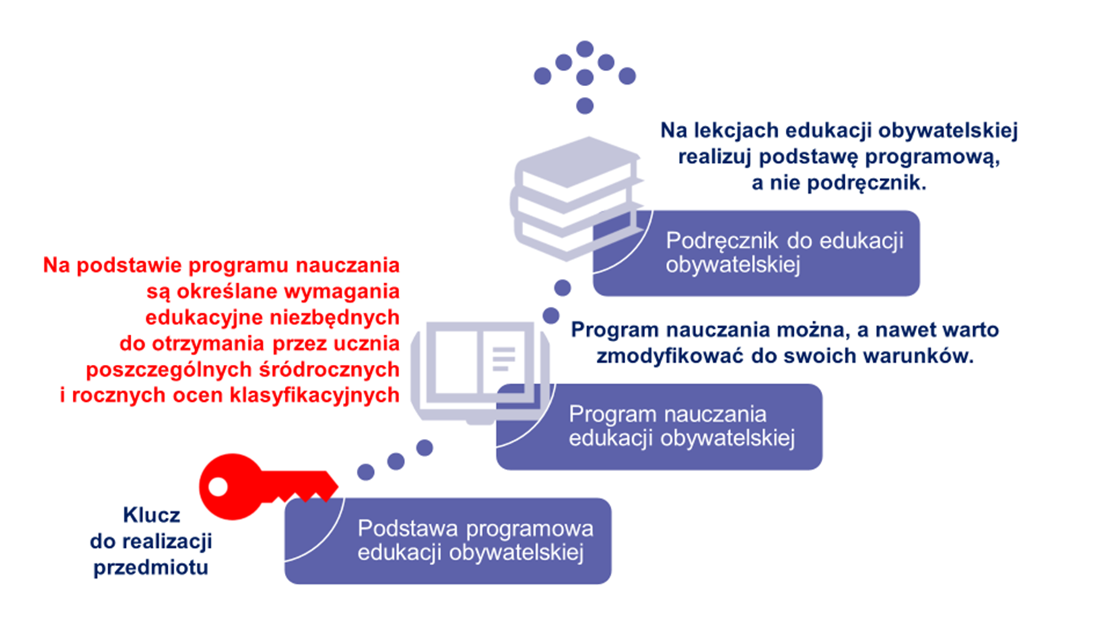

Slide 16
I jeszcze jedno - wymagania
Dziękuję za uwagę
Janina Stojak
Dz.U. 2024 poz. 750

